Slide 1
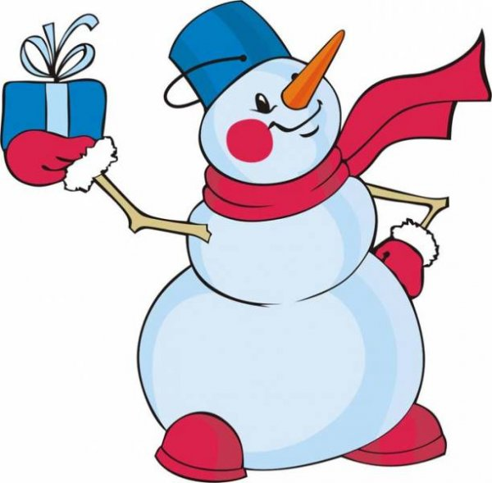
ПРОЕКТ
«Такой забавный снеговик!»
СТАРШЕ-ПОДГОТОВИТЕЛЬНАЯ
КОРРЕКЦИОННАЯ ГРУППА
2023г.

Slide 2
Цель:
Познакомиться с историей появления снеговика и научиться делать снеговика своими руками из различных материалов. Развитие познавательных процессов, коммуникативных навыков и навыков сотрудничества. Повышать творческую активность и сплоченность педагогов и детей.

Slide 3
Задачи:
Обучающие:
- Расширить и систематизировать знания дошкольников о истории и традициях, связанных со снеговиками в России. - Формировать познавательный интерес дошкольников.
- Познакомить детей с произведениями художественной литературы про снеговиков. - Обогащать и развивать активный словарь детей.
Развивающие: - Развивать коммуникативные навыки детей. - Создать в детском коллективе атмосферу совместного творчества. - Продолжать развивать творческие способности детей, воображение, мышление, память. - Способствовать развитию творческой инициативы и поисковой деятельности дошкольников.
Воспитательные: - Продолжать воспитывать доброжелательное отношение к сверстникам, через совместную творческую деятельность.
- Воспитывать умение радоваться достигнутому результату;
- Воспитывать умение слушать новые художественные произведения, следить за развитием действия, сопереживать героям.

Slide 4
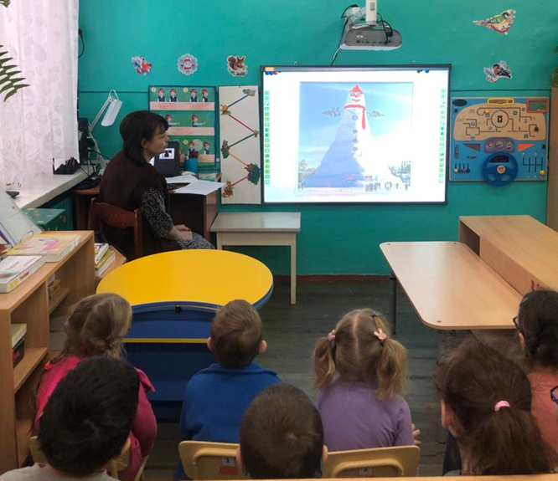
Просмотр презентации
«История Снеговика»

Slide 5
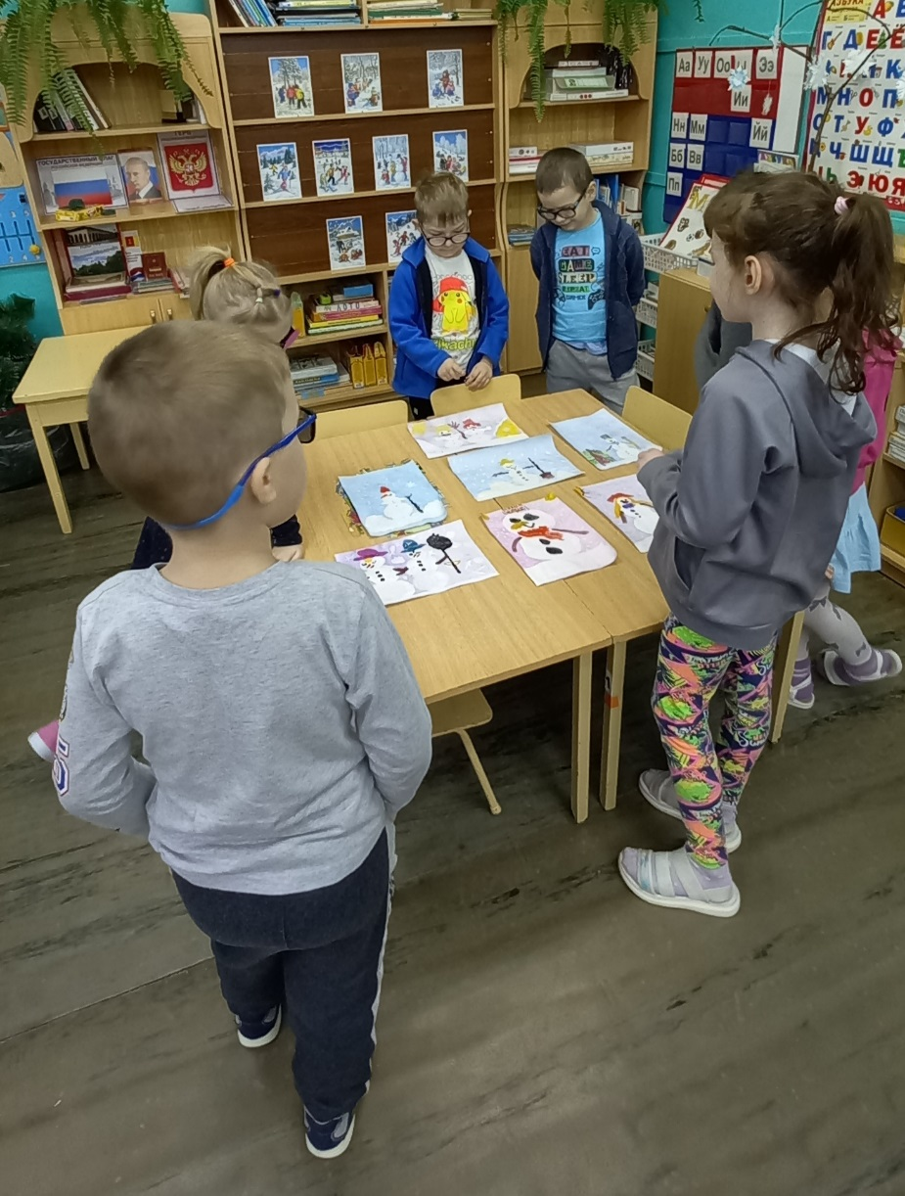
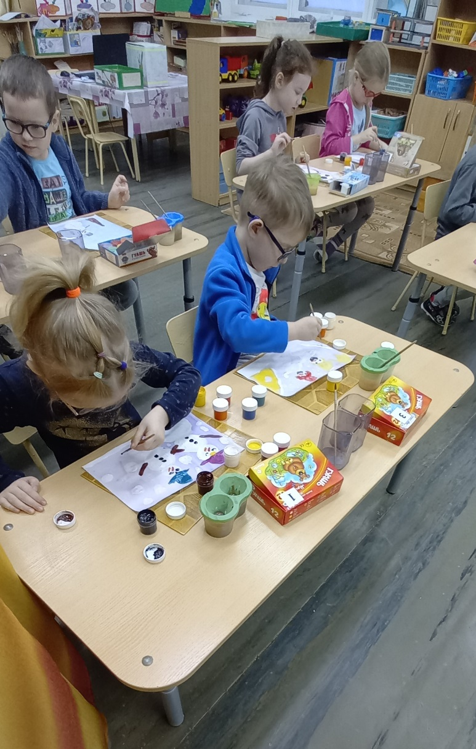
Рисование «Весёлые снеговики»

Slide 6
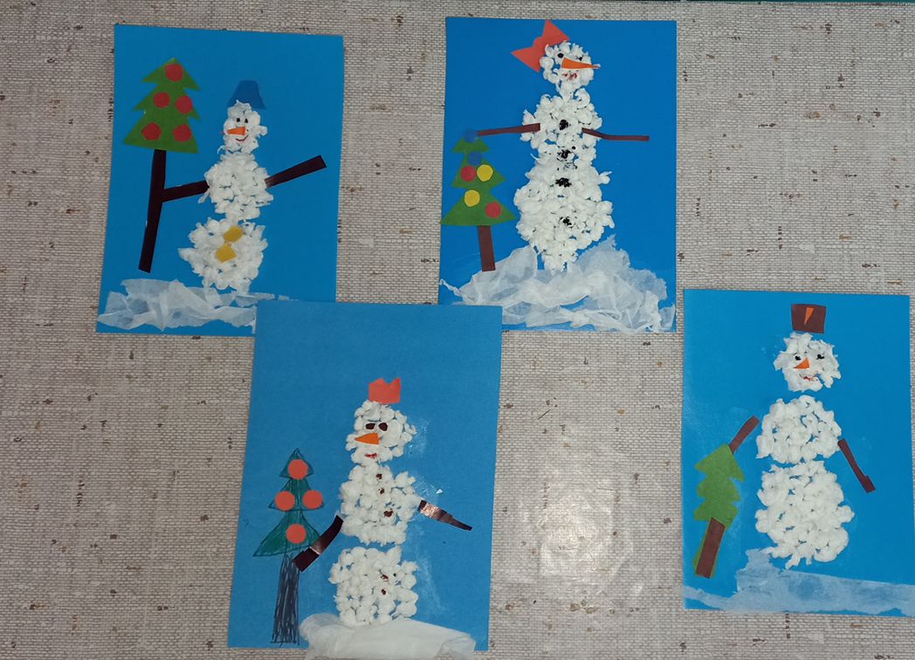
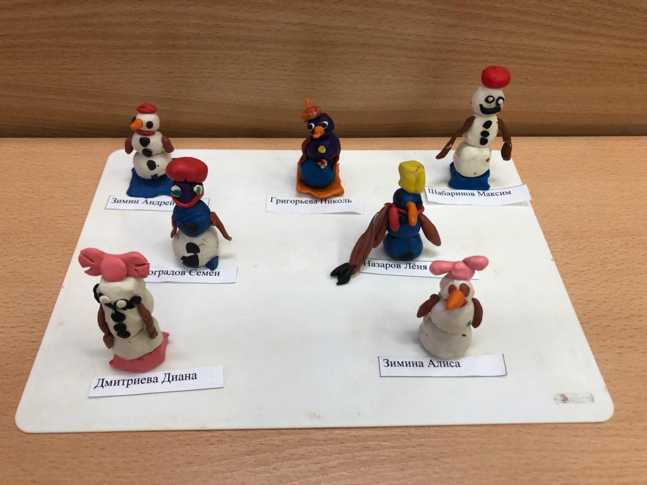
Лепка
«Снеговик»
Аппликация
«Забавный снеговик»

Slide 7
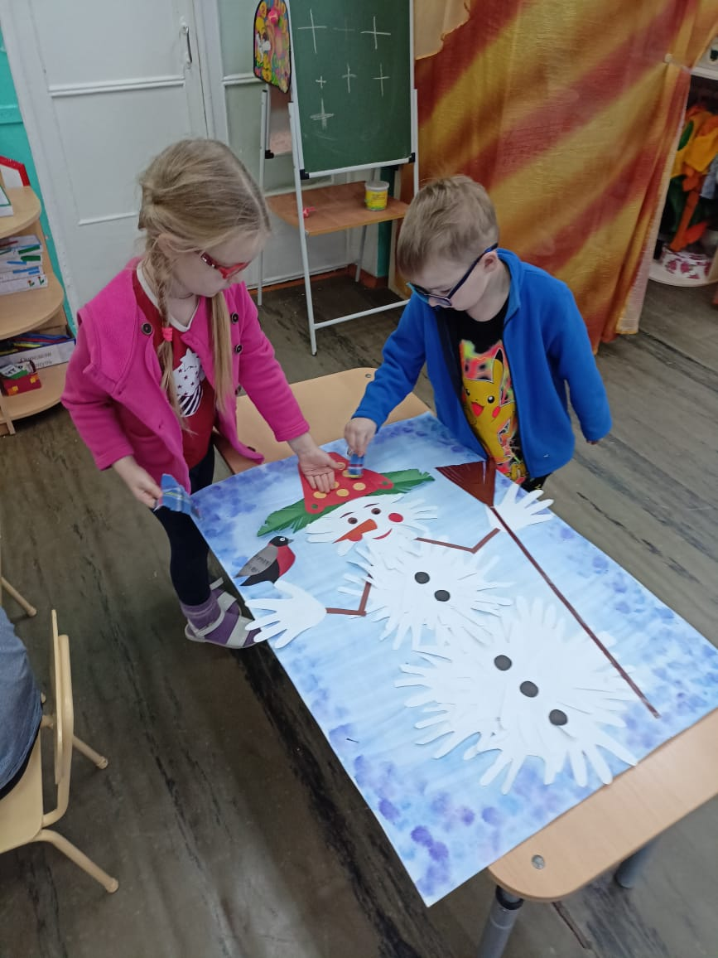
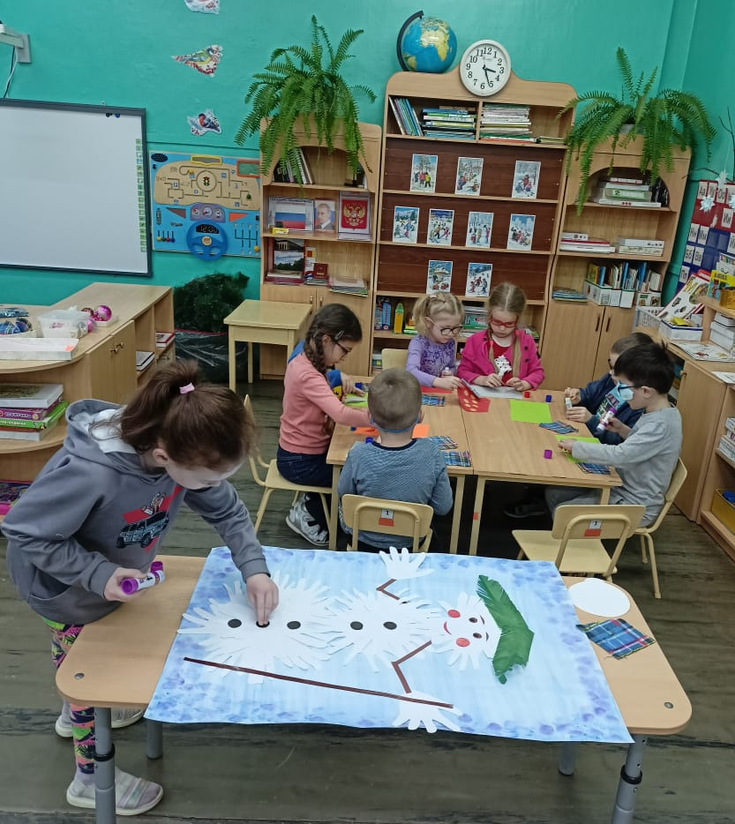
Коллективная работа
«Вот так чудо –
Снеговик!»

Slide 8
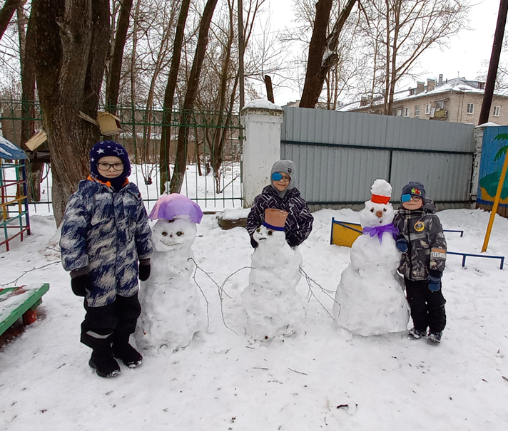
«ЛЕПИМ МЫ
СНЕГОВИКА»

Slide 9
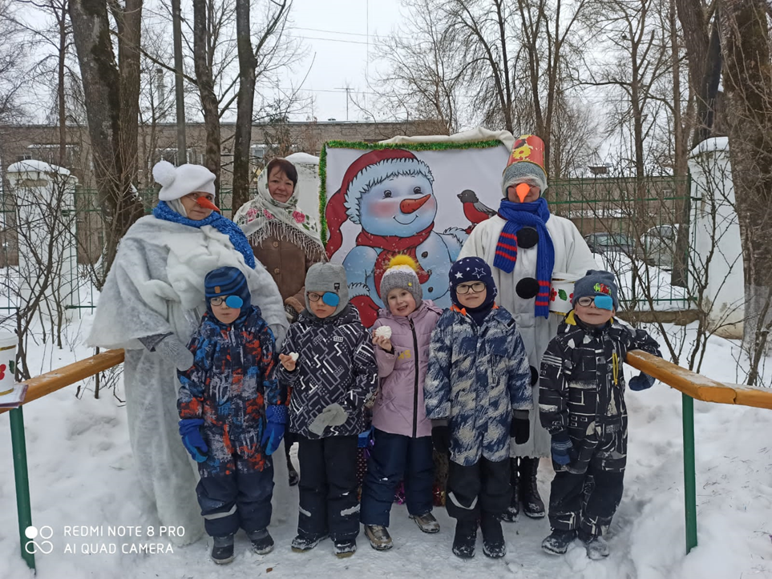
Развлечение
«День рождения Снеговика»

Slide 10
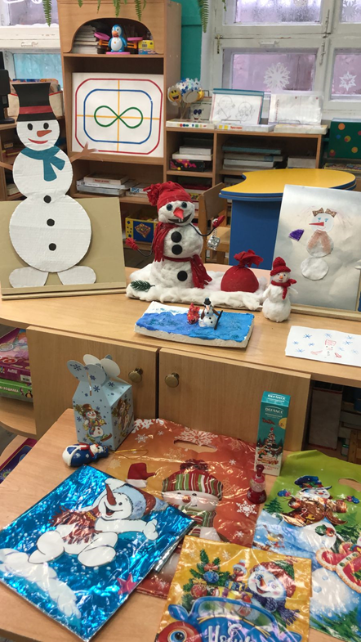
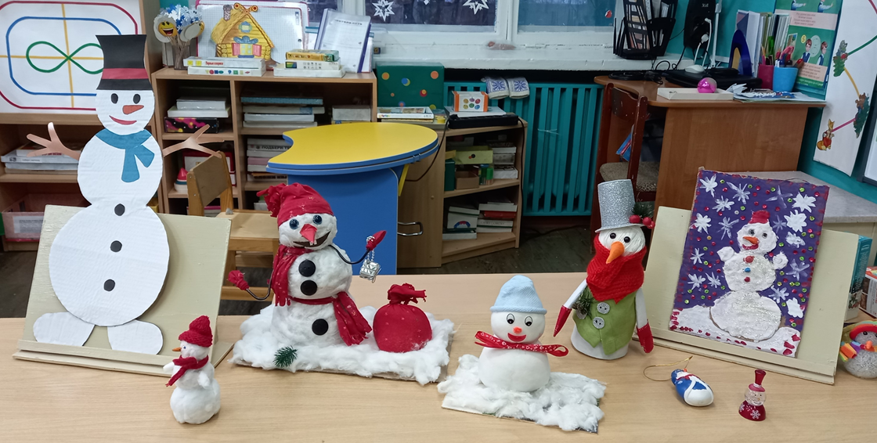
Выставка поделок
«Вот так чудо – Снеговик!»

